Slide 1
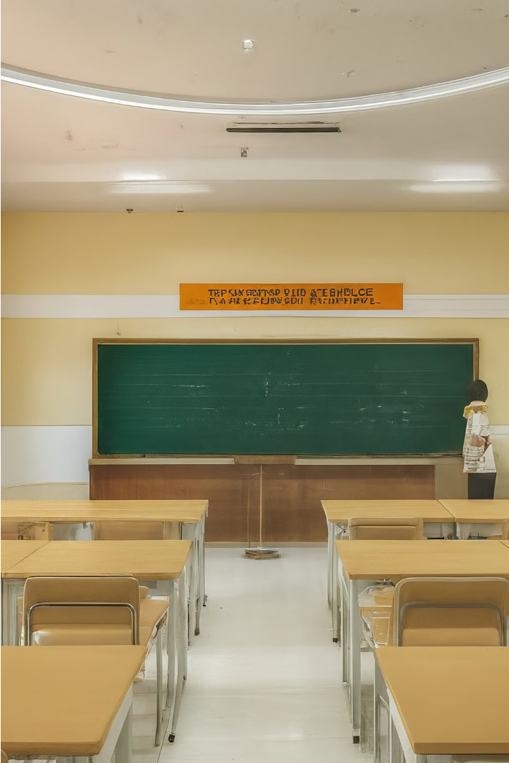

Formation CRPE, le pack : dissertation et leçon français et maths
Cette formation approfondie vous guidera dans la préparation des épreuves de dissertation et de leçon du concours CRPE, vous équipant des compétences essentielles pour réussir ce défi stimulant.
C

Slide 2

Description de la formation
La formation couvre en détail les techniques de rédaction de la dissertation et de conception de la leçon, avec des conseils d'experts et des exercices pratiques. Un accent particulier sera mis sur le développement de votre pensée critique et de vos compétences pédagogiques.
Programme détaillé: PROGRAMME PACK

Slide 3

Objectifs de la formation
1
Maîtriser la méthodologie de la dissertation
2
Concevoir une leçon innovante
3
Optimiser votre préparation au CRPE
Développer votre créativité pédagogique et votre capacité à captiver les élèves.
Apprendre à structurer votre réflexion et à rédiger un devoir de qualité.
Bénéficier d'un entraînement complet pour réussir les épreuves écrites et orales.

Slide 4
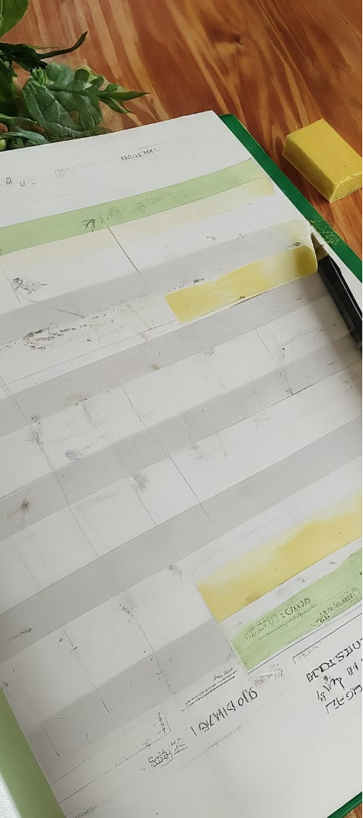
Durée de la formation
1
Dissertation
18 heures
2
Leçon
15 heures
3
Total
33 heures réparties de septembre 2024 à avril 2025
Lieu de la formation
Institut Supérieur Ozanam, Nantes

Slide 5
Coût de la formation
Formation Dissertation
Formation Leçon
243 €
202,50 €
Pack Complet
410 €

Slide 6



Effectif de la formation
Groupes Restreints
Encadrement Personnalisé
Échanges Enrichissants
15 participants maximum
Des formateurs experts pour un accompagnement de qualité
Interactions en petit groupe favorisant le partage d'expériences
Adaptation de la formation aux personnes en situation de handicap
Nous mettons en place les moyens nécessaires pour adapter la formation aux personnes en situation de handicap, en fonction de leurs besoins spécifiques. Nous vous invitons à nous contacter pour discuter des modalités d'adaptation.

Slide 7




Informations complémentaires
Inscription
Règlement
Contact
Remplissez le formulaire d'inscription sur le lien suivant : lien inscription pack épreuves leçon + dissertation
Votre place sera réservée lors du paiement en ligne.
Besoin d'aide ? Notre équipe est à votre écoute: craimbourg@ec44.fr.

